Slide 1
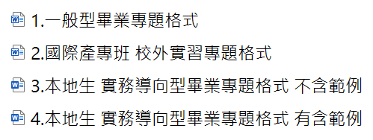
舊有的傳統專題格式
供不去實習者使用
舊有的實習專題格式
供外籍生實習者使用
新版的校外實習者專題格式

